Slide 1
Hoşgörü
ve
Yardımlaşma

Slide 2
Hoşgörü, el ele vermektir.

Slide 3
Hoşgörü Nedir?
Hoşgörü, müsamaha, tahammül, katlanma, görmezden gelme veya göz yumma, başkalarını eylem yargılarında serbest bırakma, kendi görüşümüze ve çoğunluğun görüş biçimine aykırı düşen görüşlere sabırla, hem de yan tutmadan katlanma demektir İzin verme, aldırmama, iyi karşılama anlamlarına da gelir.

Slide 4
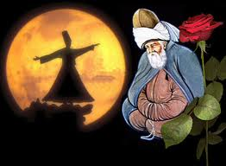
Mevlana hoşgörü‘ye en güzel örnektir.

Slide 5
Hoşgörü Nedir?
Sosyal ilişkilerde bir tarafın, bazen farkında olmadan, kasıtlı olmayarak, bazen de kasıtla diğer tarafa (maddi/manevi) zarar verebilecek bir sahne yaratması durumunda, diğer tarafın bunu görmezden gelerek veya cevabından vazgeçerek ödün vermek erdemlilğini gösterebilmesidir.
Mevlana hoşgörü'ye en güzel örnektir Hoşgörülü olmak insanlarla ilişki kurmanın en iyi yoludur.

Slide 6
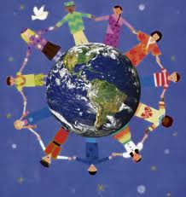
Hoşgörülü olmak insanlarla ilişki kurmanın en iyi yoludur.

Slide 7
Hoşgörü İle İlgili Özlü Sözler
Sevdiğinin kusurlarını hoş görmeyen,sevmiyor demektir. Goethe
Hoşgörülü ol ki sana da öyle davranılsın.
Hz.Muhammed (Sav)

Slide 8
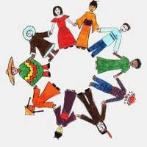
Hoşgörü dil, din, ırk ayrımı gözetmemektir.

Slide 9
Hoşgörü İle İlgili Özlü Sözler
Hoşgörü, uygarlığın biricik sınavıdır.
Arthur Helps
Hoşgörü, yapılan her şeyin kolayca kabul edilip onaylanması değildir.

Slide 10
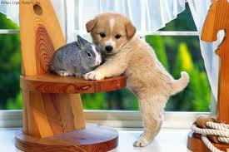
Hoşgörü, aynı ortamı özgürce paylaşmaktır.

Slide 11
Hoşgörü İle İlgili Özlü Sözler
Affetmek, geçmişi değiştirmez ama, geleceğin önünü açar.
Paule Boese Hoşgörü, başkalarının görüşlerini anlama yeteneği ve acı bir duygu beslemeden, anlayışlı bir tartışma arzusudur. Macintosh

Slide 12
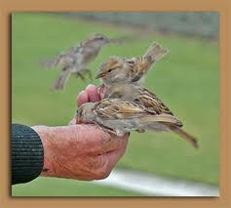
Hoşgörü, doğadaki tüm varlıkları sevmektir.

Slide 13
Hoşgörü İle İlgili Özlü Sözler
Hoşgörüsüzlük, insanın kendi davasına inanmasının bir kanıtıdır.
Gandhi
İnsanlığın kurtuluşunu sağlayacak en büyük erdem toleranstır.
H.Wilhelm Van Loon

Slide 14
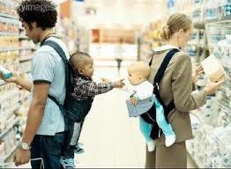
Hoşgörü, iletişim kurmaktır.

Slide 15
Hoşgörü İle İlgili Özlü Sözler
Meyvesi çamura düşüyor diye, ağaca mı lanet edilir? Hölderlin
Toplumsal hayatta en yararlı erdem hoşgörüdür.
Dale Carnegie

Slide 16
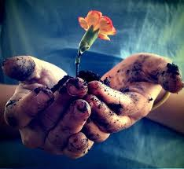
Hoşgörü, doğadaki canlıları sevmektir.

Slide 17
Hoşgörü İle İlgili Özlü Sözler
Bu çağın gereği ortak bir din değil, çeşitli dinlere bağlı insanlar arasındaki karşılıklı hoşgörü ve saygıdır.
Gandhi Gülümsemek,iki insan arasındaki en kısa mesafedir.
Victor Borqe

Slide 18
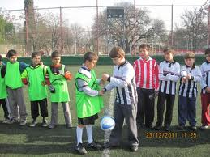
Sporun temelinde, hoşgörü vardır.

Slide 19
Hoşgörü İle İlgili Özlü Sözler
Başkalarının iyiliği için uğraşan bir kişi, kendi iyiliğini de garanti altına almıştır.
Confucius
İki şeyi unut;yaptığın iyiliği ve gördüğün kötülüğü.
Lokman Hekim

Slide 20
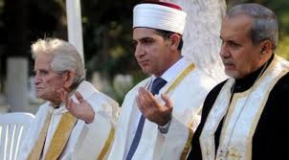
Hoşgörü, farklı dinden insanların bir arada yaşaması demektir.

Slide 21
Hoşgörü İle İlgili Özlü Sözler
Hayattan hoşnut olun, çünkü size sevmek, çalışmak, oynamak ve yıldızlara bakma şansı veriyor.
Henry Dyke

Slide 22
Yardımlaşma Nedir?
Yardımlaşma ve yardımseverlik, önemli ve yaygın bir toplumsal değerdir. Toplumsal hayatta karşılaşılan ve çözümünde zorlanılan problemler, yardımlaşma yoluyla kolaylıkla çözülür.
İnsanlar çok farklı konularda birilerine yardım edebilirler.
Yardım ilişkisinde taraflardan birisini yardımsever, diğer tarafı ise yardıma muhtaç kesim oluşturur.

Slide 23
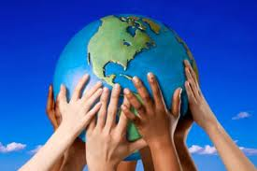
Yardımlaşma, tüm insanlığın ortak değeridir.

Slide 24
Yardımın İnsanların ve Toplumların Yaşamlarındaki yaptığı değişiklikler.
Yardımla yoksullar korunmuş olur. Onlara yapılan maddi yardımlar, onların hırsızlık gibi kötü yollara sürüklenmesini engeller.
Yardım yapanla yapılan arasında sevgi ve ülfet doğar. Yardımla topluma kazandırılan insanlar kin, hased, düşmanlık gibi kötü huylardan kurtulur, kimsenin malında gözü olmaz.

Slide 25
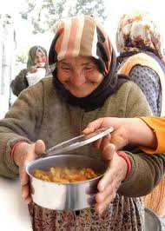
Yardımlaşma, bir kap yemeği paylaşmaktır.

Slide 26
Yardımın İnsanların ve Toplumların Yaşamlarındaki yaptığı değişiklikler.
Hz. Muhammed, müslümanlara yardım edilenin değil, yardım eden kişi olmalarını bildirmiştir. Sıkıntı zamanında müslümanlardan yardım, anlayış ve sevgi görenler, sıkıntılarını atlatınca, alan değil veren kişiler olmaya çalışacaktır.
Zekât, sadaka ve diğer maddî yardımlar, müslümanların güçlü olmalarında, birlik ve beraberlik içinde bulunmalarında en büyük etkendir. Yardımlaşma, zenginle fakir, tokla aç arasındaki uçurumu kapatır ve sevgi, saygı bağı kurar.

Slide 27
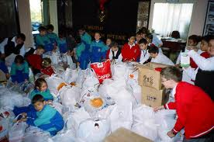
Yardımlaşma, zorda olanları hatırlamaktır.

Slide 28
Yardımın İnsanların ve Toplumların Yaşamlarındaki yaptığı değişiklikler.
Yardımlaşmanın yaygın olduğu toplumlarda dostluk duyguları güçlü olur. Fakirlik ve bununla gelen dilencilik ortadan kalkar.

Slide 29
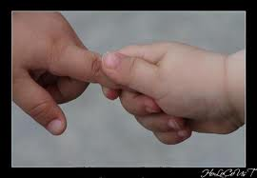
Yardımlaşma, ihtiyacı olanın elinden tutmaktır.

Slide 30
Yardım Yapılırken Dikkat Edilmesi Gereken Hususlar
Yardım yapılacağı sırada gerçekten yoksul olan kişiler aranmalıdır. Ancak hayâ sahibi yoksullar, yoksulluklarını belli etmez. Yardım yapacakların, bunlar gibilerini bulup, haysiyetlerini bozmadan yardım etmelidirler.
Kötü, işe yaramaz mallar yardım olarak başkalarına verilmez.

Slide 31
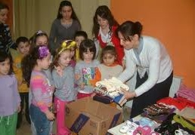
Yardımlaşma duygusu küçük yaştan başlar.

Slide 32
Yardım Yapılırken Dikkat Edilmesi Gereken Hususlar
Yoksulun halinden anlamalı ve ona iyi davranılmalıdır.
Yapılan yardım hiç bir zaman başa kakılmamalıdır, aksi takdirde yapılan yardımın sevabı olmaz.
Hiç bir yardım küçük görülmemelidir.

Slide 33
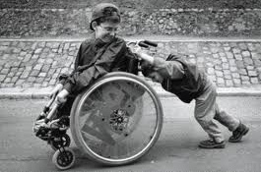
Yardımlaşma, güç birliği yapmaktır.

Slide 34
Başkalarından Yardım Bekleyenlerin Dikkat Etmesi Gereken Hususlar
İyilik ve yardımda bulunacak kişi bunu zamanında yapmalıdır. Zamanında yapılmayan yardım, ihtiyacı karşılamaktan uzaklaşır.
Yardım yapılırken gizliliğe önem verilmelidir.
İhtiyaçtan fazlası istenmemelidir.

Slide 35
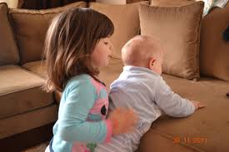
İhtiyaç halinde yardım etmek, insan doğasının özelliğidir.

Slide 36
Başkalarından Yardım Bekleyenlerin Dikkat Etmesi Gereken Hususlar
Yapılan yardımı azımsamadan kabul etmek gerekir.
Yardım cömert olandan istenir, yardım etmek istemeyenden veya imkanı olmayandan yardım istenmez.
Teşekkür etmeliyiz.

